Slide 1
ESP32 H/W 및 기초설명
Notes:
2주차 수업내용은 꼭 C 언어에만 한정내용은 아니고 프로그램 작성이 실수를 방기하기 위한 팁과 소흘히 지나치기 쉬운 부분을 다루어 봤습니다.
포인터를 제외하였고 편하게 듣고 이해 할수 있는 내용으로 수업을 진행 하도록 하겠습니다.

Slide 2
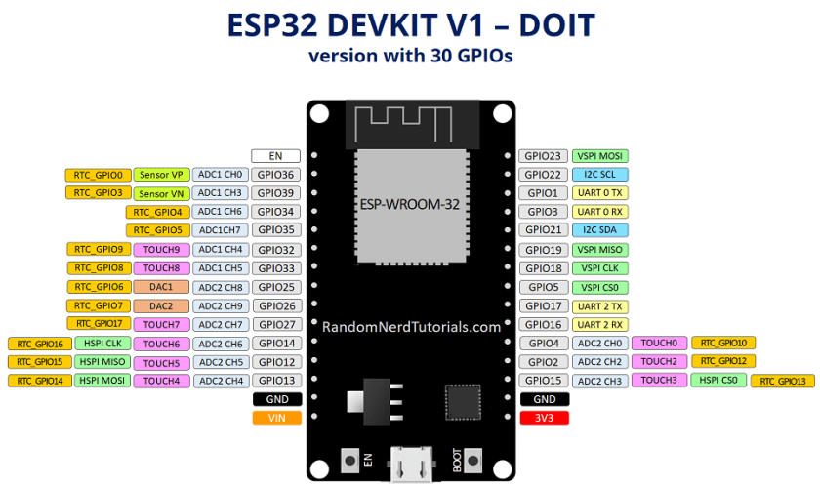
ESP32 DO IT KIT 사양
마이크로 컨트롤러 : Tensilica 32 비트 싱글 / 듀얼 코어 CPU Xtensa LX6
작동 전압 : 3.3V
입력 전압 : 7-12V
디지털 I / O 핀 (DIO) : 25
아날로그 입력 핀 (ADC) : 6
아날로그 출력 핀 (DAC) : 2
UART : 3
SPI : 2
I2C : 3
플래시 메모리 : 4MB
SRAM : 520KB
클록 속도 : 240MHz
Wi-Fi : IEEE 802.11 b / g / n / e / i :
통합 TR 스위치, balun, LNA, 전력 증폭기 및 매칭 네트워크
WEP 또는 WPA / WPA2 인증 또는 개방형 네트워크
Notes:
일부 핀은 노출도어 있지 않다

Slide 3
ESP32 DO IT MODULE PIN MAP
POWER LED
GPIO2 LED
모듈자체에 LED가 내장되어 있어 적색은 USB 연결 또는 전원 공급 ON되며 청색 LED는 S/W로 제어가 가능하다. EN(RESET)버튼과 BOOT 버튼이 부착되어 있으며 BOOT 버튼은 S/W에서 버튼 입력으로 사용할 수 있다.
Notes:
ESP32 WROOM DATA SHEET에 대한 설명

Slide 4
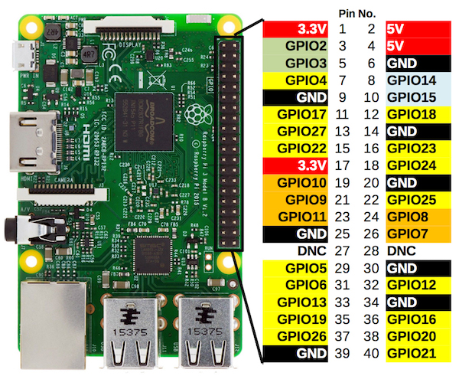
GPIO (General purpose input/output)
다용도 입출력GPIO은 입력이나 출력을 포함한 동작이 런타임 시에 사용자에 의해 제어될 수 있는, 집적 회로나 전기 회로 기판의 디지털 신호 핀이다.
GPIO는 특정한 목적이 미리 정의되지 않으며 기본적으로는 사용되지 않는다.
GPIO는 어셈블리 레벨의 회로망 설계자(집적 회로 GPIO의 경우에는 회로 기판 설계자, 기판 레벨 GPIO의 경우에는 시스템 통합자, S/I)에 의해 구현되어 있으며 사용 시에는 GPIO의 목적과 동작이 정의된다.
라즈베리 파이 GPIO
ESP32 GPIO
GPIO36, 39, 34, 35, 32는 입력만 가능
Notes:
LED 및 BOOT S/W는 DO IT EV-KIT 내부에서 연결되어 있어 그림에는 표시 되어있지 않다.

Slide 5
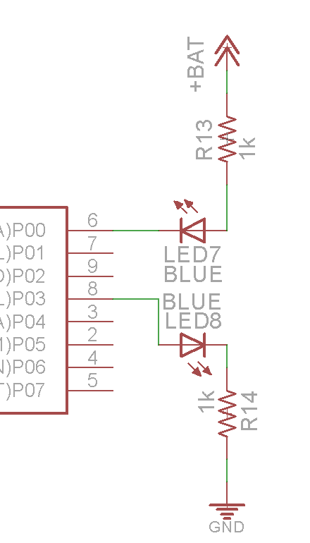
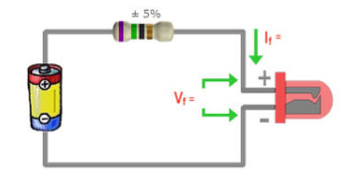
GPIO DIGITAL OUT을 이용한 LED 켜기
GPIO를 DIGITAL을 사용하기위해서는 입력으로 쓸지 출력으로 쓸지를 미리 설정해야 한다.
LED를 켜는 방법은 아래와 같이 직렬 병렬 연결 방법이 있으며 MCU를 사용해 LED를 켜기 위해서는 일반적으로 아래와 같은 회로를 사용한다.
MCU의 GPIO PIN 출력을 LOW로하면 LED가 켜짐
MCU의 GPIO PIN 출력을 HIGH로하면 LED가 켜짐
https://zecca.tistory.com/113

Slide 6
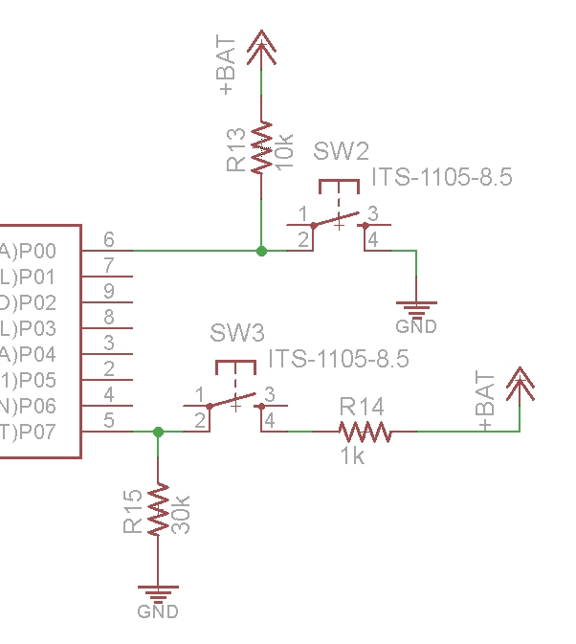
GPIO DIGITAL IN을 이용한 스위치 입력 받기
LED를 켜는 방법은 아래와 같이 직렬 병렬 연결 방법이 있으며 MCU를 사용해 LED를 켜기 위해서는 일반적으로 아래와 같은 회로를 사용한다.
버튼을 누를경우 LOW가 된다.
버튼을 누를 경우 HIGH가 된다.

Slide 7
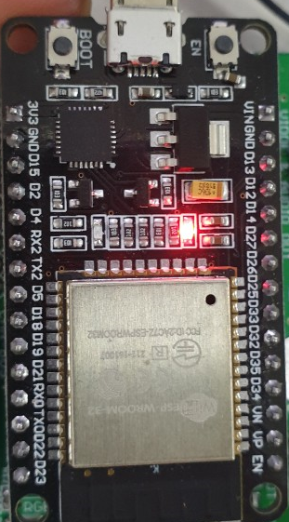
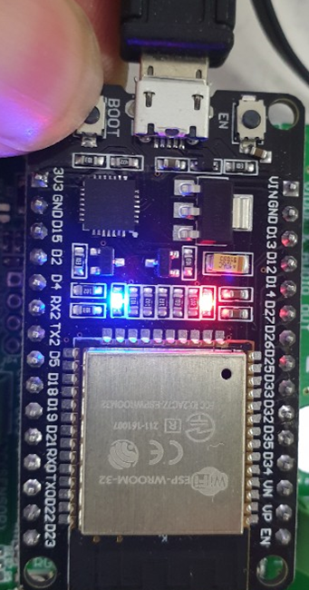
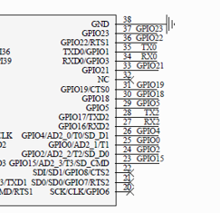


GPIO 이용한 SWITCH 입력에 따른 LED ON/OFF 제어
#include <Arduino.h>
#define LED_BUILTIN 2
#define BOOT_SW 0
void setup()
{
pinMode(LED_BUILTIN, OUTPUT);
pinMode(BOOT_SW, INPUT);
}
void loop()
{
if(!digitalRead(BOOT_SW)){
digitalWrite(LED_BUILTIN, HIGH);
}
else {
digitalWrite(LED_BUILTIN, LOW);
}
}
버튼을 누르면 LED가 ON 된다.
LED가 연결된 GPIO 핀 을 출력으로 설정
SWITCH가 연결된 GPIO 핀 을 입력으로 설정
SWITCH 입력에 따라서 LED를 ON/OFF 함
“seoil_uni_project\ESP32\SW\ARDUINO\switch_input_led_control” Source 참조

Slide 8
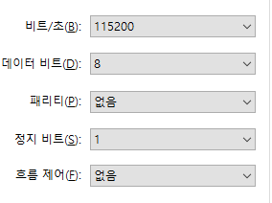
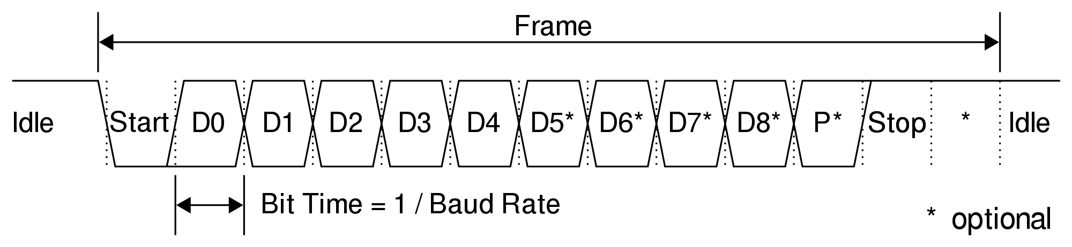
UART 통신
병렬 데이터의 형태를 직렬 방식으로 전환하여 데이터를 전송하는 컴퓨터 하드웨어의 일종이다. UART는 일반적으로 RS-232, RS-422, RS-485와 같은 통신 표준과 함께 사용한다. UART의 U는 범용을 가리키는데 이는 자료 형태나 전송 속도를 직접 구성할 수 있고 실제 전기 신호 수준과 방식이 일반적으로 UART 바깥의 특정한 드라이버 회로를 통해 관리를 받는다는 뜻이다.(통신거리를 늘리거나 신뢰성을 올리기 위해서 전압 레벨을 올려주거나 차동 통신을 할 수 있는 별도의 드라이버 IC를 사용)
윈도우 COM포트 통신설정
Notes:
SCL 또는 SDA 통신라인을 GND와 쇼트킬 경우 0 OPEN했을 경우 1의 방식으로 통신

Slide 9
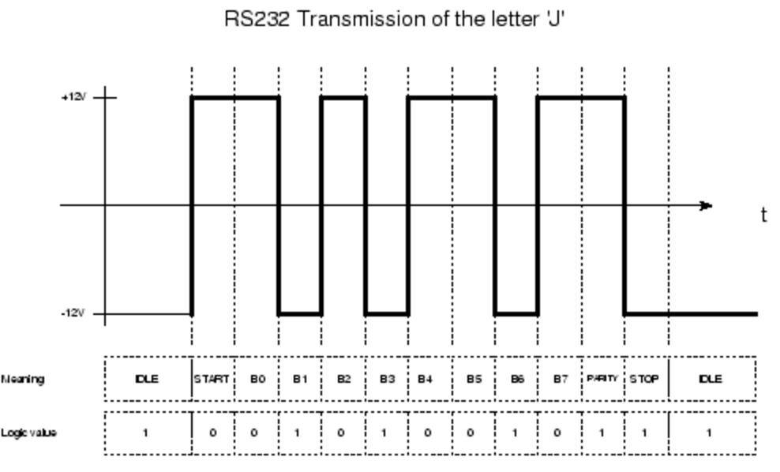
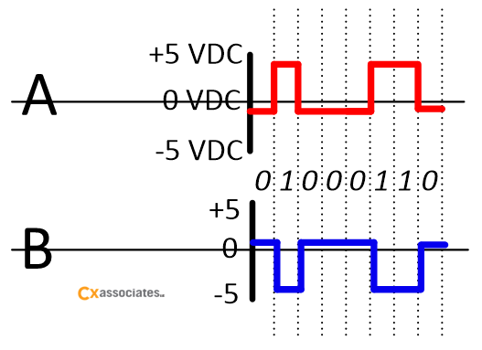
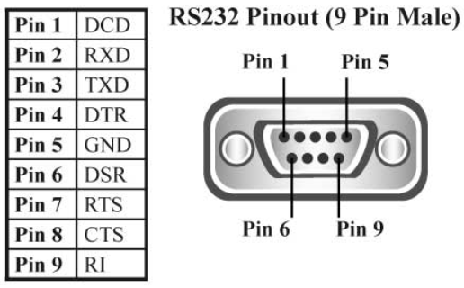
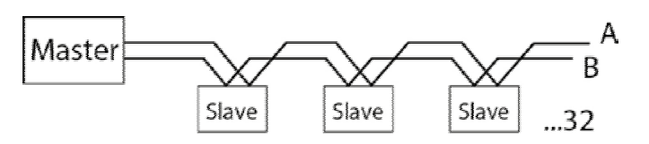
RS232C, RS422
UART를 좀더 먼거리로 통신하기위해서 통신 신호의전압레벨을 올림
RS232C
RS485
차분 통신 방식으로 노이즈에 강함
Notes:
SCL 또는 SDA 통신라인을 GND와 쇼트킬 경우 0 OPEN했을 경우 1의 방식으로 통신

Slide 10
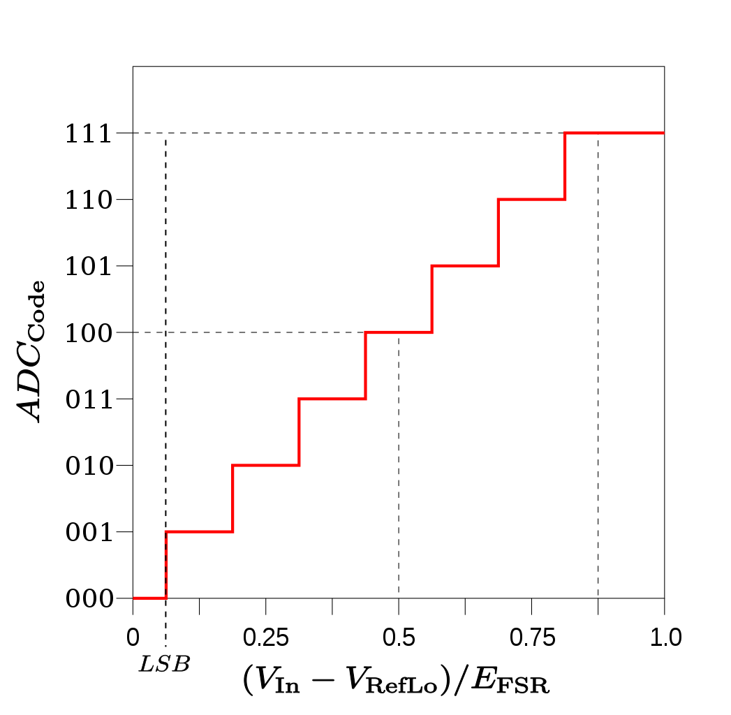
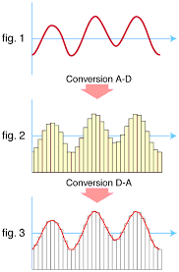
ADC(Analog to Digital Converter)
Analog to Digital Convertor는 아날로그 신호를 디지털 값으로 변환해주는 변환기를 뜻하면 ESP32에 내장된 ADC는 ADC핀의 전압 값을 디지털 값으로 변환해주는 기능을 뜻한다.
어떠한 기능을 가지는 임베디드 시스템을 만들어 낼 경우 그 시스템 내에서 처리되는 모든 데이터와 연산등은 모두 디지털화(0,1의 ON/OFF 조건만 있는 것)되어 처리됩니다.
우리가 생활하는 실제 환경은 아날로그적(어떠한 현상의 변화가 시간에 따라 연속적으로 변화하는 것)인 양상을 타나 내므로 이런 아날로그 신호를 디지털화해 처리해 주는 것이 ADC 입니다.
※ ESP32의 경우 12BIT ADC를 18개 내장하고 있다.
Notes:
SCL 또는 SDA 통신라인을 GND와 쇼트킬 경우 0 OPEN했을 경우 1의 방식으로 통신

Slide 11
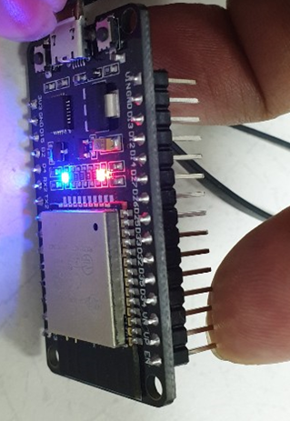
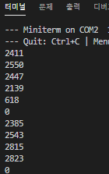
ADC 테스트
#include <Arduino.h>
#define ADC_CH1_PIN 36
#define LED_BUILTIN 02
void setup() {
Serial.begin(115200);
pinMode(LED_BUILTIN, OUTPUT);
}
void loop() {
int adc;
digitalWrite(LED_BUILTIN, LOW);
delay(200);
adc = analogRead(ADC_CH1_PIN);
Serial.println(adc);
digitalWrite(LED_BUILTIN, HIGH);
delay(200);
}
36번 핀을 만질때 마다 터미널로 출력되는 값이 바뀐다.
UART 통신 초기화
UART 통신 초기화
platformio.ini 설정
[env:esp32doit-devkit-v1]
platform = espressif32
board = esp32doit-devkit-v1
framework = arduino
monitor_speed = 115200
upload_speed = 921600
36번핀의 ADC값을 읽어온다
“seoil_uni_project\ESP32\SW\ARDUINO\ADC-TEST” Source 참조

Slide 12
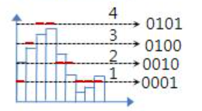
DAC(Digital to Analog Converter)
디지털 신호를 아날로그 신호로 변환시켜주는 장치이다. 디지털 신호는 아날로그로 표현하지 않는 만큼 그대로 아날로그 신호가 되지 못하니, 컴퓨터에서 정보를 아날로그 신호로 바꾸기 위해 사용된다.
현재는 DAC하면 주로 오디오 DAC를 생각하지만 DAC는 다양한 분야에서 사용되고 있다. 한때, 모니터가 아날로그 신호로 작동되던 시절에는 그래픽 카드 역시 RAMDAC이라는 DAC의 질에 따라 영상의 품질이 결정되었고, DVD 플레이어 역시 아날로그 출력이 메인 이었을 때는 DAC의 성능이 화질의 주요 요소 중 하나이기도 하였다. 물론, 현대에는 LCD가 대중화되고 DVI, HDMI, DisplayPort 등의 디지털 인터페이스가 등장하면서 옛날 이갸기가 되었다.
※ ESP32의 경우 8BIT DAC를 2개 내장하고 있다.
Notes:
SCL 또는 SDA 통신라인을 GND와 쇼트킬 경우 0 OPEN했을 경우 1의 방식으로 통신

Slide 13
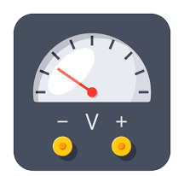
DAC TEST
#include <Arduino.h>
#define DAC2 26
void setup() {
}
void loop() {
static int i;
i=i%256;
dacWrite(DAC2,i);
delay(50);
i++;
}
DAC체널 GPIO를 설정
DAC 8bit 이므로 0~255까지 입력가능
DAC에 증분하여 값을 기록
“seoil_uni_project\ESP32\SW\ARDUINO\DAC-TEST” Source 참조
Notes:
SCL 또는 SDA 통신라인을 GND와 쇼트킬 경우 0 OPEN했을 경우 1의 방식으로 통신

Slide 14
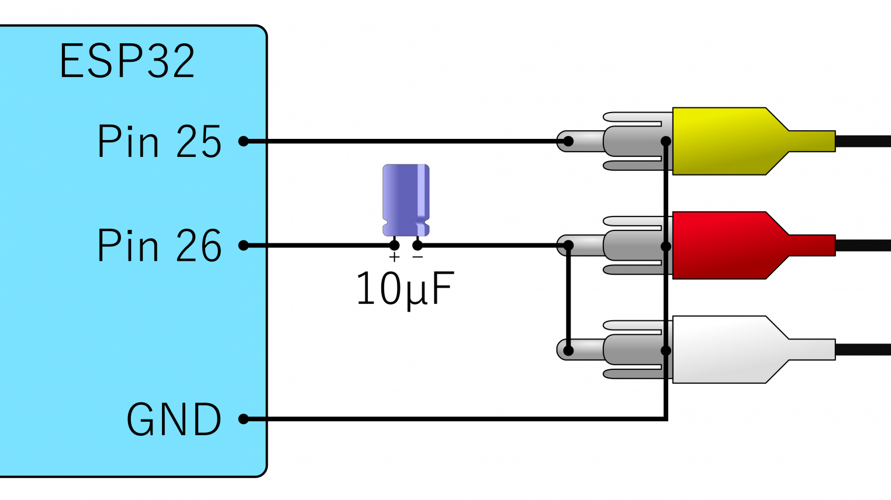
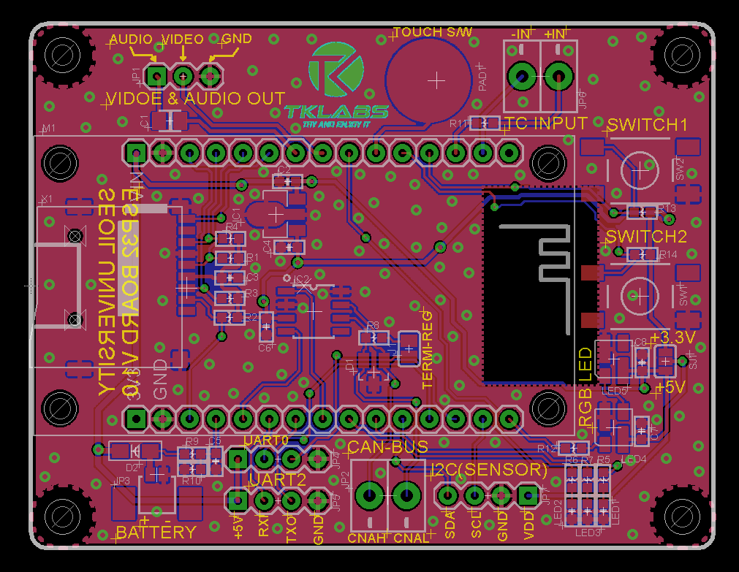
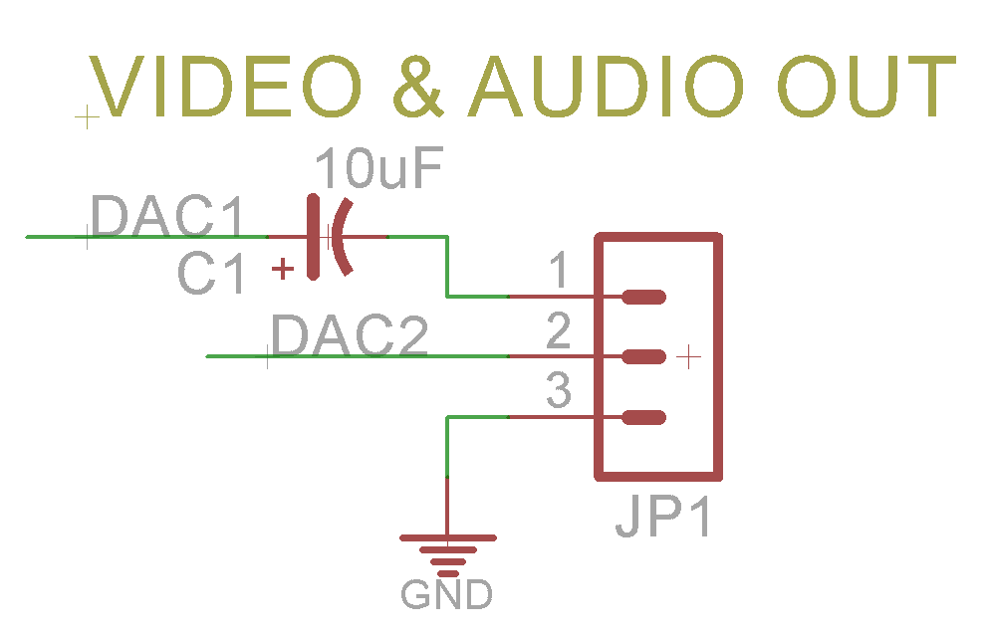
ESP32 컴포지트 포트로 영상 및 음향 출력 관련
https://bitluni.net/esp32-composite-audio
https://www.youtube.com/watch?v=MOoKQnWF4OY

Slide 15
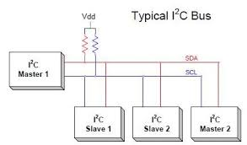
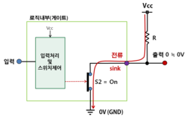
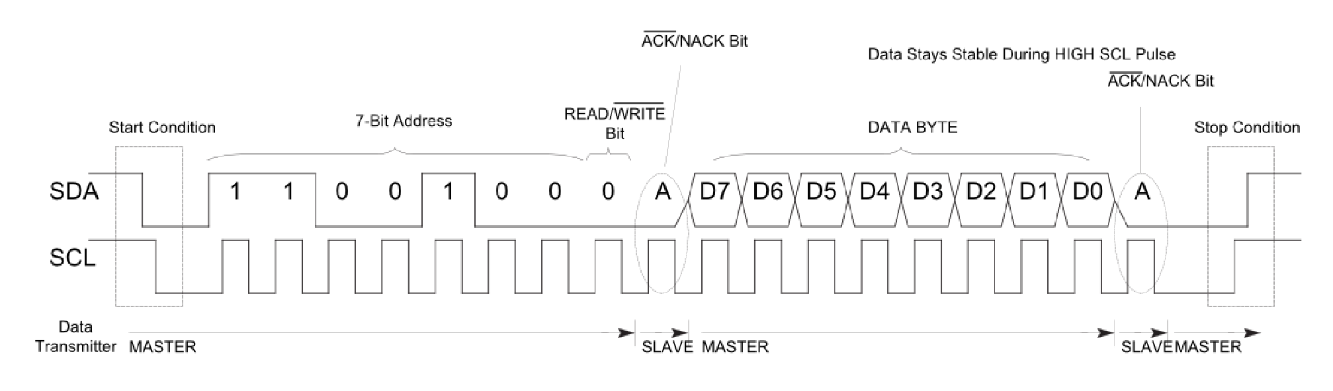
HTU21 센서의 통신방식
HTU21 센서와 MCU간은 I²C방식의 디지털 통신을 사용하여 데이터를 읽어드린다.
I²C통신 연결도
I²C 통신이란 SCL(클럭) SDA(데이터) 라인에 PULL-UP 저항을 연결하여 오픈 컬렉터 방식으로 통신 하며, 1개의 마스터 장치에 복수의 slave 장치를 연결하여 통신이 가능하다.
통신속도는 표준 모드인 100kbit/s로 주로 통신한다.
I²C는 빠른 속도를 요구하지 않는 간단한 저비용 주변 장치들에 적합하다.
OPEN COLLECTOR 회로
Notes:
SCL 또는 SDA 통신라인을 GND와 쇼트킬 경우 0 OPEN했을 경우 1의 방식으로 통신

Slide 16
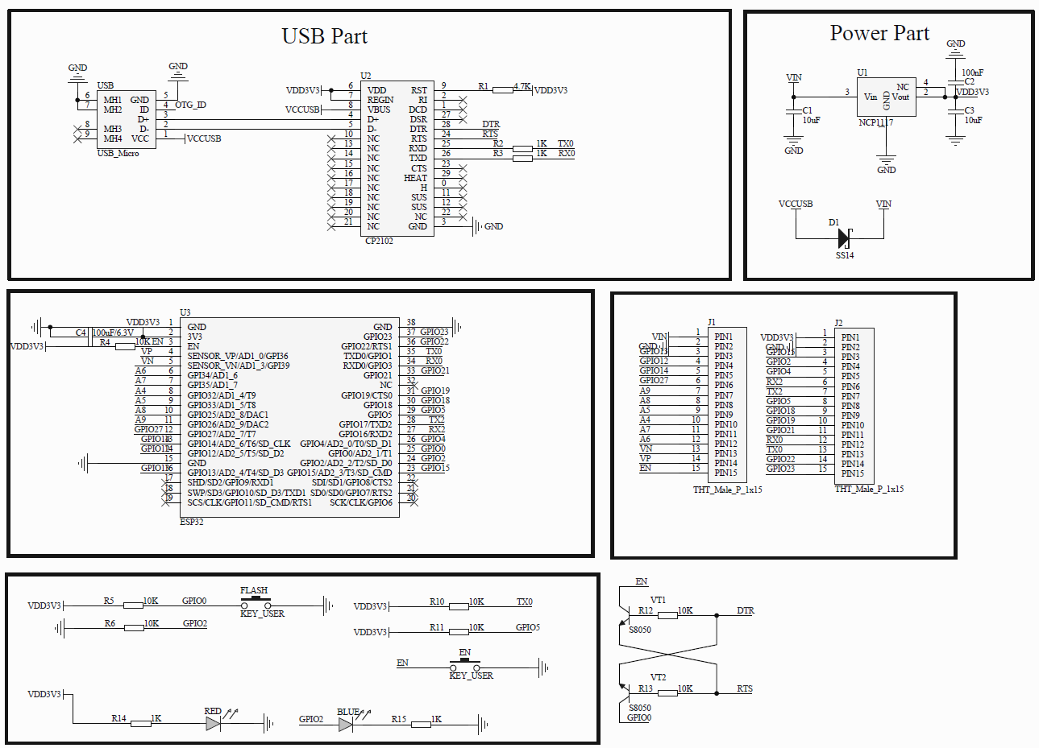
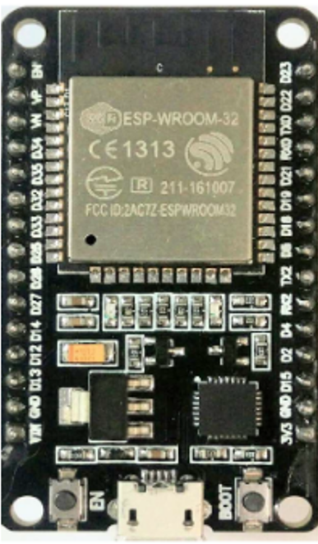
ESP32 EV-KIT모듈
회로도
https://docs.zoho.com/file/kohvpddd1cff937ec4de5a828ac624e60a74d

Slide 17
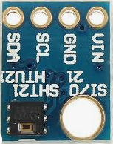
ESP32 DO IT KIT HTU21 SENSOR 연결도
HUT21모듈은 I²C통신 방식을 사용하므로 전원+,- 라인과 SCL(클럭), SDA(데이터)라인의 4개의 선을 ESP32와 연결해주면 된다.
I²C 통신은 ESP32에서 H/W적으로 통신이 가능한 핀이(GPOP22, GPIO21) 있으나 동작방식을 S/W방식으로 구현 시 GPIO핀 중 아무핀이나 연결하여 사용이 가능하다.
S/W 방식으로 구현할 경우 통신속도 및 신뢰도가 낮아 질 수 있다.
I²C통신에 필요한 PULL-UP 저항은 HTU21 센서 모듈에 내장되어 있으며 ESP32의 내장된 PULL-UP 저항을 사용 할 수 도 있다.(PULL-UP 저항은 ESP32의 핀에 따라서 지원하지 않는 핀도 있다.)
※ 센서를 연결 시 VIN과 GND 극성은 특히 주의한다. 반대로 연결될 경우 센서가 파손될 수 있다.

Slide 18
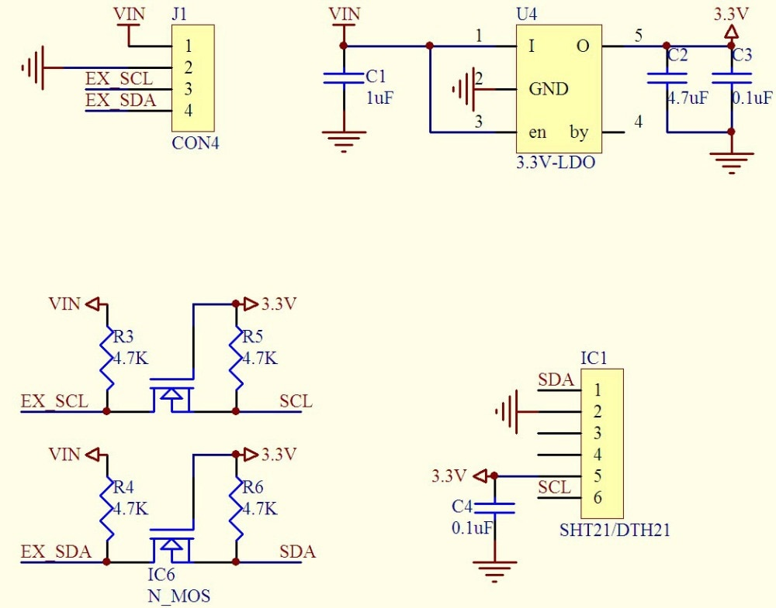
온습도센서 모듈 회로도
3.3V LDO가 내장되어 있어
모듈에 5V 전압을 인가해도 된다.
센서의 최소 동작 전압이 1.5V 이므로 3.3V를 공급해도 LDO의 드롭 전압을 감안해도 동작에 문제가 되지 않는다.
센서 내부 LDO 드롭 전압을 감안하면 2.5~5.5V 범위의 전압을 공급해주면 문제 없이 작동된다.

Slide 19
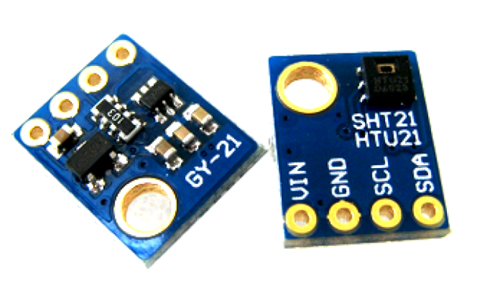
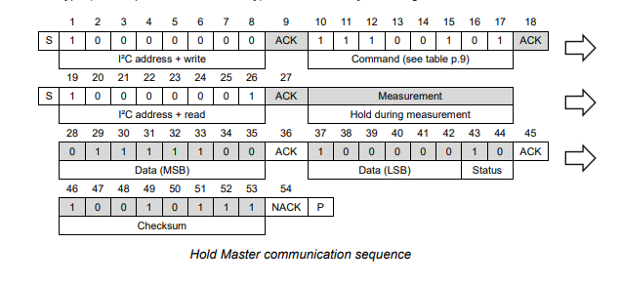
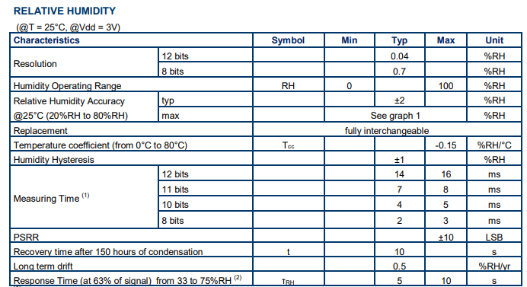
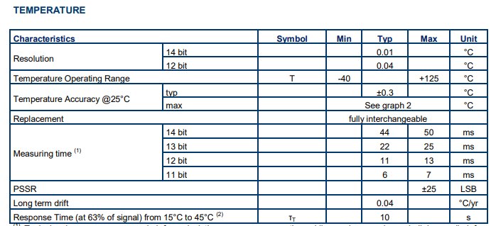
온습도센서 모듈 사양
모듈 동작전압 : DC3.0~5.5V
센서 동작전압 : DC1.5~3.6V(TYP:3.0V)
온도측정범위 : -40~+125℃
습도측정범위 : 0~100%RH
온도분해능 : 0.01℃(14BIT)
습도 분해능 : 0.04%RH(12BIT)
정확도 : TYP±2%RH, TYP±0.3℃
습도 측정시간 : MAX 16ms(12BIT)
온도 측정시간 : MAX 50ms(14BIT)
통신방식 : I2C

Slide 20
HTU21 SENSOR I²C ADDRESS 및 통신 방법
HUT21모듈은 I²C통신은 버전마다 다르지만 표준사양은 7BIT의 ADDRESS를 가지며 어드레스를 자신의 MASTER 장치로부터 SLAVE 장치는 자신의ADRESS값을 받으면 ACK로 반응하게 된다.
HUT21 센서 ADDRESS
7BIT ADDRESS를 가지며 마지막 1BIT는 일기 또는 쓰기를 나타낸다.

Slide 21

I²C 어드레스 검색
#include <Arduino.h>
#include <Wire.h>
#define I2C_SDA 21
#define I2C_SCL 22
void setup() {
Serial.begin(115200);
Wire.begin(I2C_SDA, I2C_SCL);
Wire.setClock(100000);
Serial.println("\nI2C Scanner");
uint8_t error;
int i;
for(i=0;i<127;i++){
Wire.beginTransmission(i);
error = Wire.endTransmission();
if(error){
Serial.print(".");
}
else{
delay(10);
Serial.print("0x");
Serial.println(i,HEX);
}
}
}
void loop() {
}
HTU21센서의 어드레스가 검색됨
I²C 통신 초기회
I²C 통신속도 설정
0~127까지 주소에 ADDRESS 값을 써서 I²C 장치를 검색
platformio.ini 설정
[env:esp32doit-devkit-v1]
platform = espressif32
board = esp32doit-devkit-v1
framework = arduino
monitor_speed = 115200
upload_speed = 921600
검색된 I²C장치를 표시
“seoil_uni_project\ESP32\SW\ARDUINO\i2c_test” Source 참조

Slide 22
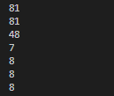
TOUCH INPUT
ESP32는 Touch 정전용량 방식 터치 센서(휴대폰의 터치 방식과 동일)로 피부와 같이 전하를 유지하는 모든 것의 변화를 감지할 수 있다.
터치입력을 사용하면 기계식 버튼을 대치할 수 있다.
#include <Arduino.h>
#define LED_BUILTIN 2
#define TOUCH_CH1 T9
void setup()
{
Serial.begin(115200);
Serial.println("ESP32 Touch Test");
}
void loop()
{
Serial.println(touchRead(TOUCH_CH1));
delay(500);
}
해당핀에 손가락을 띠었을 때
해당핀에 손가락을 터치했을 때
Notes:
SCL 또는 SDA 통신라인을 GND와 쇼트킬 경우 0 OPEN했을 경우 1의 방식으로 통신

Slide 23
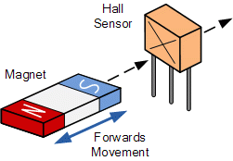



HALL SENSOR
홀센서는 자기장의 세기에 따라서 전압이 변하는 소자이며, ESP32의 MCU 내부에 내장되어 있다.
BLDC 모터의 위치 검출, 차속센서, 크랭크센서, 캡축센서등 자동차에서 많이 사용됨.
자석을 가져다 대면 감지
#include <Arduino.h>
int val = 0;
void setup() {
Serial.begin(115200);
}
void loop() {
val = hallRead();
Serial.println(val);//to graph
}
평상시
자석을 올려놨을때 극성에 따라 양수 또는 음수로 바뀜
Notes:
SCL 또는 SDA 통신라인을 GND와 쇼트킬 경우 0 OPEN했을 경우 1의 방식으로 통신

Slide 24
ESP32 플랫폼을 Arduino 개발 시 참조 소스 링크
https://github.com/espressif/arduino-esp32
ESP32 플랫폼을 espressif 환경으로 개발시 참조 자료
https://docs.espressif.com/projects/esp-idf/en/latest/esp32/api-reference/peripherals/uart.html

